Slide 1
Hybrid技术在Flyme的应用实践
BY 杨德模
2016.12.04

Slide 2
About me
2011.7-2014.6 腾讯 WebQQ、Q+、手Q、Q群
2014.7-2015.10 唯品会 特卖会移动平台前端架构
2015.11- 魅族科技，Hybrid App架构设计和落地、前端生态和基础设施建设
https://github.com/chemdemo

Slide 3
大纲
Flyme hybrid 原有架构简析
通用Hybrid App开发体系的建设
通讯
资源管理
性能优化
前端工程、组件生态、工具链

Slide 4

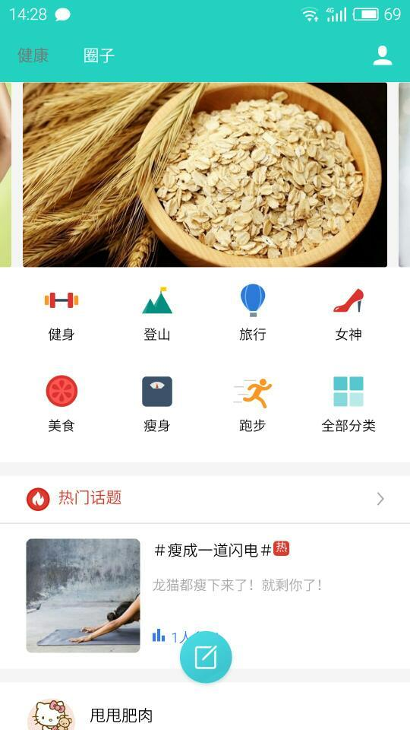
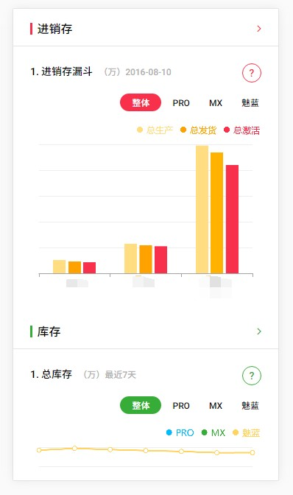
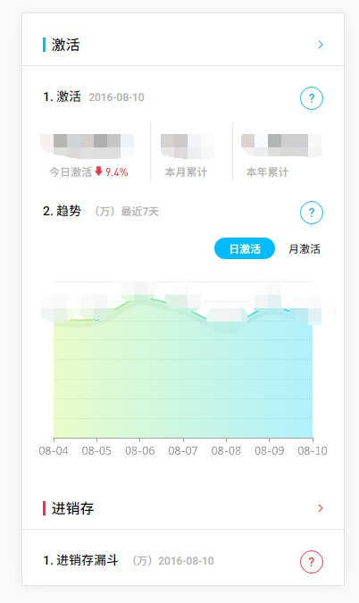

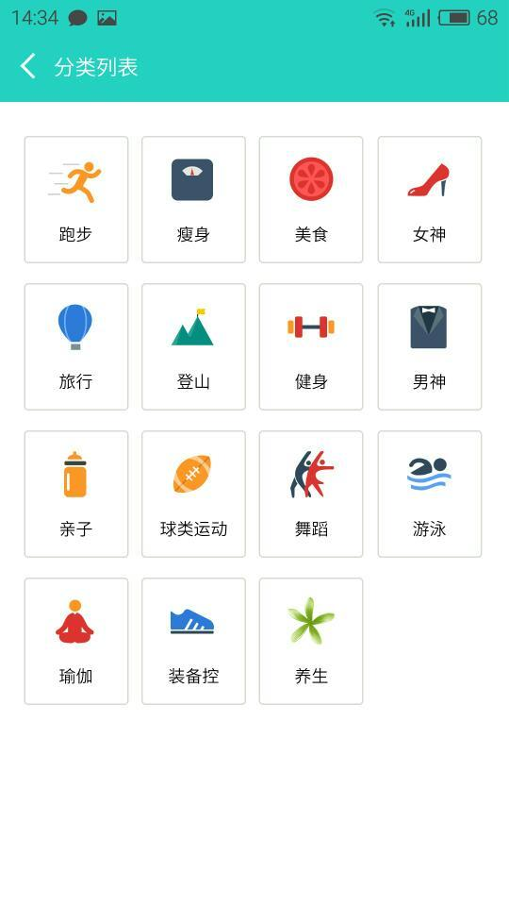
Hybrid Apps on FlymeOS

Slide 5
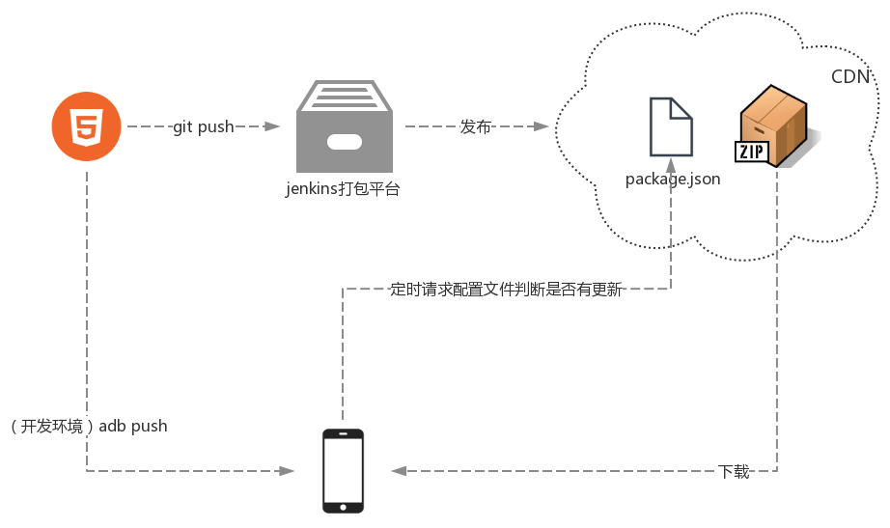
Flyme Hybrid 原有架构流程

Slide 6
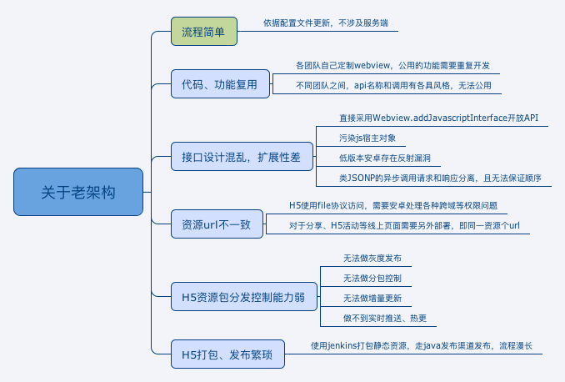
Flyme hybrid 原有架构

Slide 7
改进思路
问题 | 解决方案
代码复用 | 模块化、SDK、前端工程
接口设计 | 模块化，优雅设计
访问url不一致 | 在线和离线均采用唯一url
H5包分发控制 | 包动态更新接口+push通道
H5编译、打包、发布 | 自建包管理平台+前端工具

Slide 8
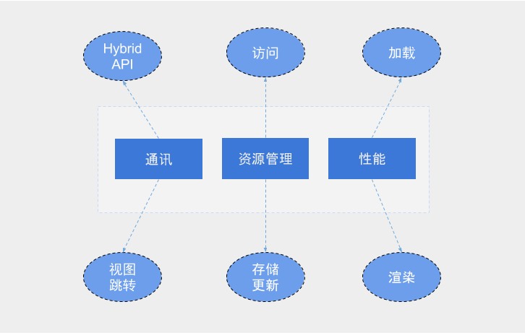
通用的Hybrid架构
设计理论：https://github.com/chemdemo/chemdemo.github.io/issues/12

Slide 9
通讯——基本原理
Android调用H5
webview.loadUrl("javascript: alert('hello world')");
Android调用H5：shouldOverrideUrlLoading
@Override
public boolean shouldOverrideUrlLoading(WebView view, String url) {
// 自定义的schema
if (url.indexOf("myschema://") != -1) {
... // other code
// 返回true 则表明webview已经“消费”了H5的request事件
return true;
}
// 返回false，webview将用默认的方式处理H5的request事件
return false;
}

Slide 10
通讯——我们的实现
在SDK内部封装桥协议约定
H5的调用封装成以下格式：
业务层继承SDK，并根据实际需求扩展Handler
JS SDK遵循ES6的模块化写法，并提供完善的二次编译打包工具
flyme://[类名]/[方法]?[参数...]

Slide 11
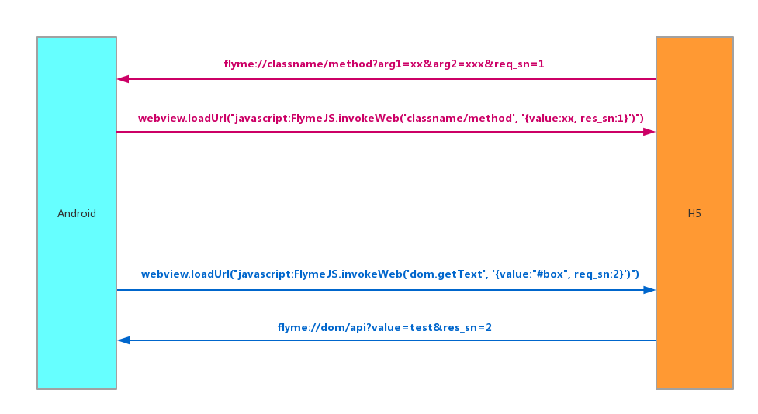
通讯——异步调用

Slide 12
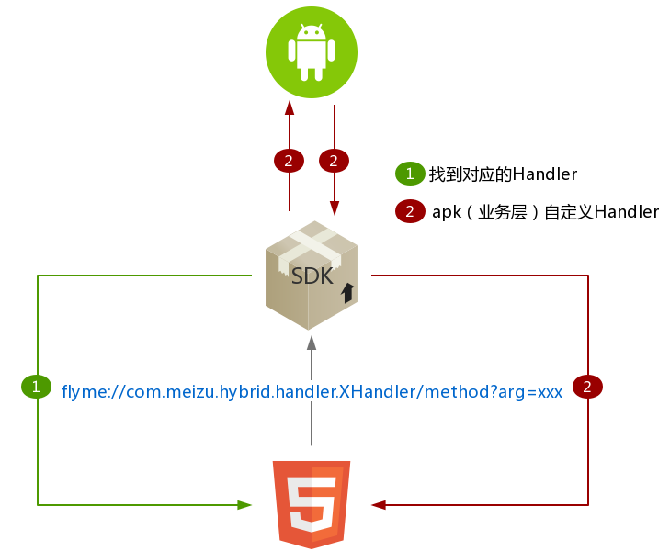
通讯——（回调）调用过程

Slide 13
Hybrid SDK
业务
apk
H5
Android SDK
JS SDK
Android bridge
API Handler
bridge
JS bridge
Hybrid API
Hybrid router
Monitor Tools
Event API

Slide 14
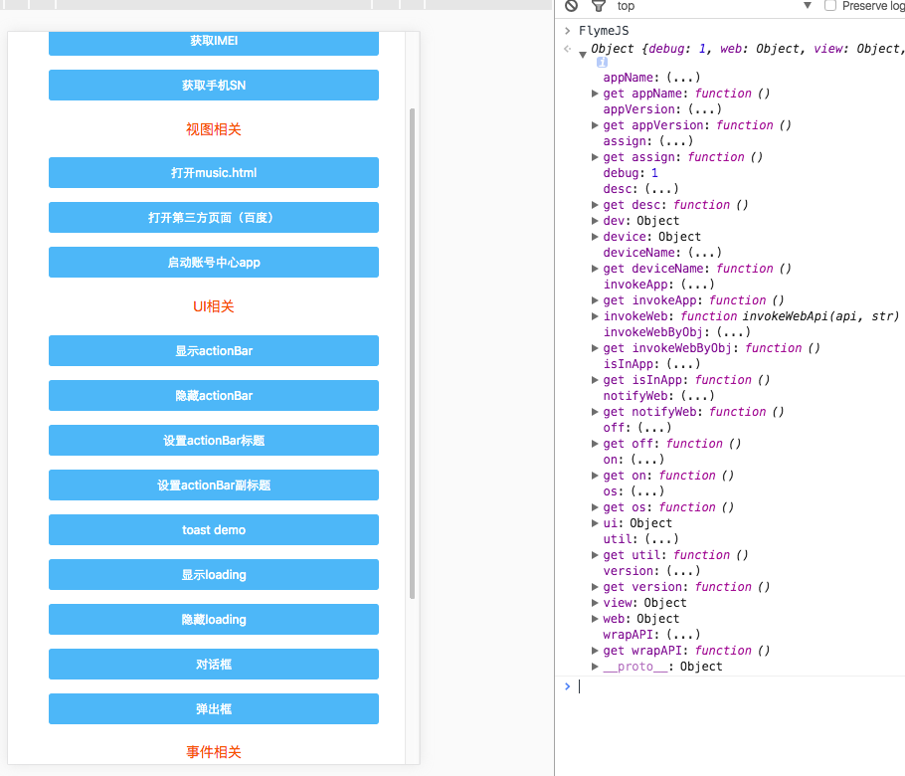
模块化的API设计

Slide 15
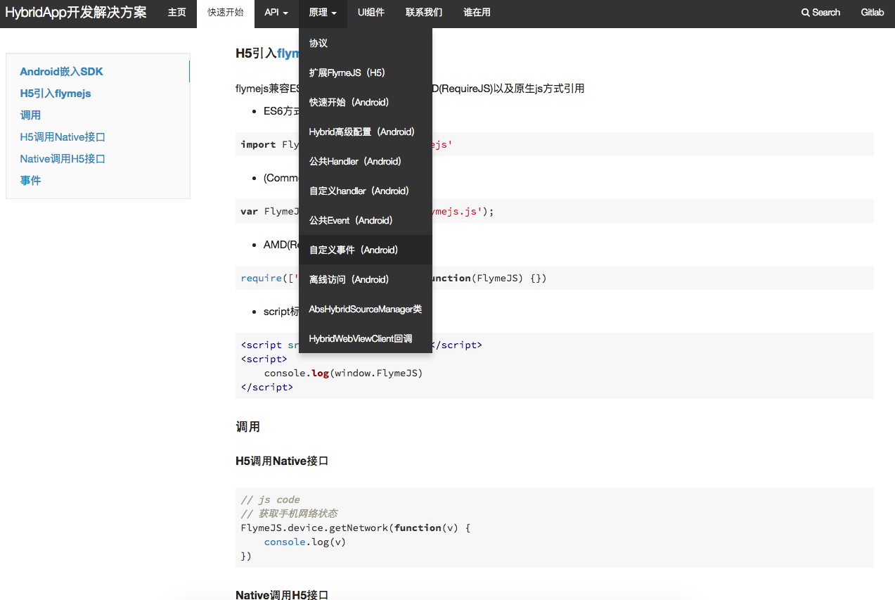
文档和Q&A支持

Slide 16

H5作为数据接收方
按键操作
硬件状态变更
客户端数据变更
客户端UI变更
mback、其他按键
未来未知时刻
来自客户端
的数据变更
网络、位置等
歌曲播放状态变更、
登陆掉线等

Slide 17
反向通知——事件
keypress
UI status change
data change
device status change
H5 listen
android notify
H5 callback
// H5拦截mback按键
FlymeJS.on(‘mback’, function mbackHandler(date) {
console.info(data)
})
// 客户端notify
Webview.loadUrl(“javascript:
FlymeJS.notify(‘com.meizu.hybrid.event.MBack', JSON.stringify({value: ‘xxx’}))
”)

Slide 18
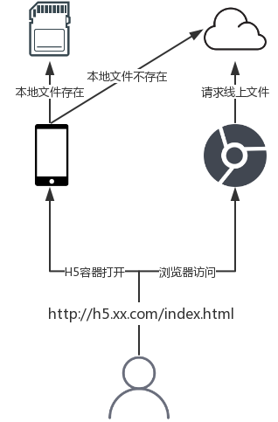
H5资源访问
相同的资源使用唯一url定位
离线文件不存在或过期则走线上
基本覆盖所有H5应用场景

Slide 19
资源定位规则
H5资源文件打包路径不受约束，根据正则规则将线上url匹配离线文件
客户端实现路径重定向、重写等功能
"routes": [
{
"regex": "//h5.meizu.com/(.+)",
"result": "//h5.meizu.com/$1",
"rule": "replace"
},
{
"regex": "//h(\\d+).meizu.com/(.+)",
"result": "//h5.meizu.com/$2",
"rule": "override"
}
]

Slide 20
离线访问
几种Web缓存方案对比
方案 | 原理 | 优点 | 缺点
Web缓存 | HTTP头 | 纯Web方案，简单 | 伪离线 无网不可用
manifest | HTML5新接口 | 纯Web方案，简单 | 更新有坑
离线包 | 请求拦截+本地替换 | 无网可用，资源易于控制 | 需要后台、客户端等 资源和人力的配合
Cache API | W3C新草案 | 纯web方案，可实现更细粒度地定制资源 | 更新依赖Service Worker，两者皆不成熟，webview兼容问题

Slide 21
资源包管理平台设计
托管H5离线包，前端只需要轻量的包管理
CI、测试、灰度、发布一体化
版本管理、增量对比
本地资源包更新检查接口
静默更新（服务端主动推送）

Slide 22
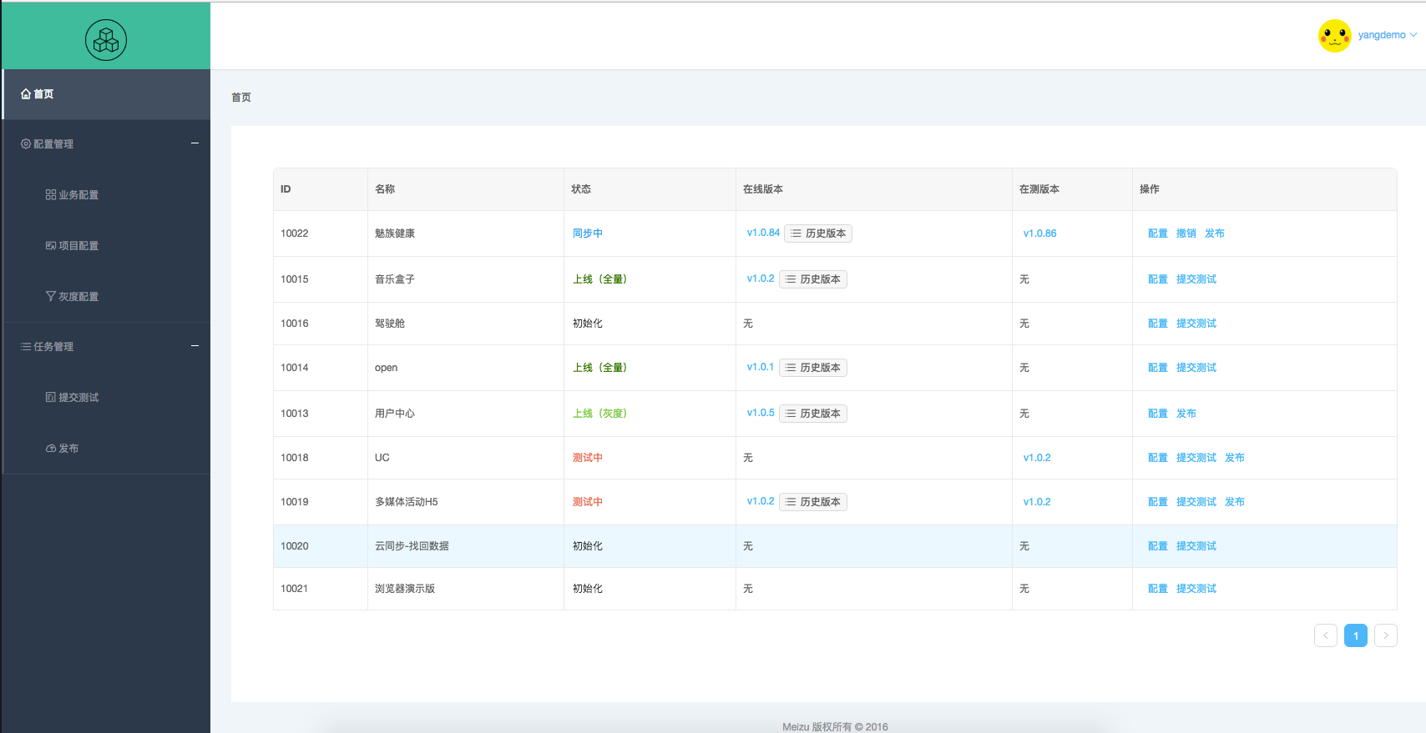
资源包管理平台
轻量的H5离线包托管平台

Slide 23
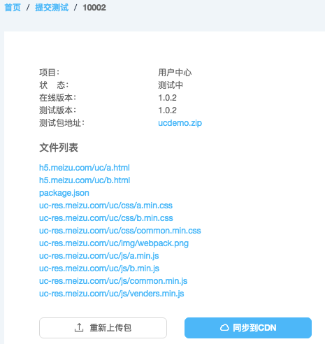
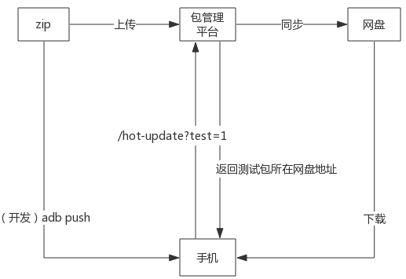
待发包测试

Slide 24
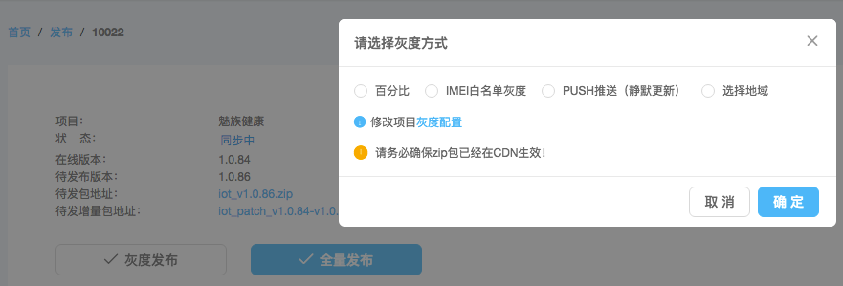
离线包分发控制
多种灰度方式，更精确地控制离线资源更新范围

Slide 25
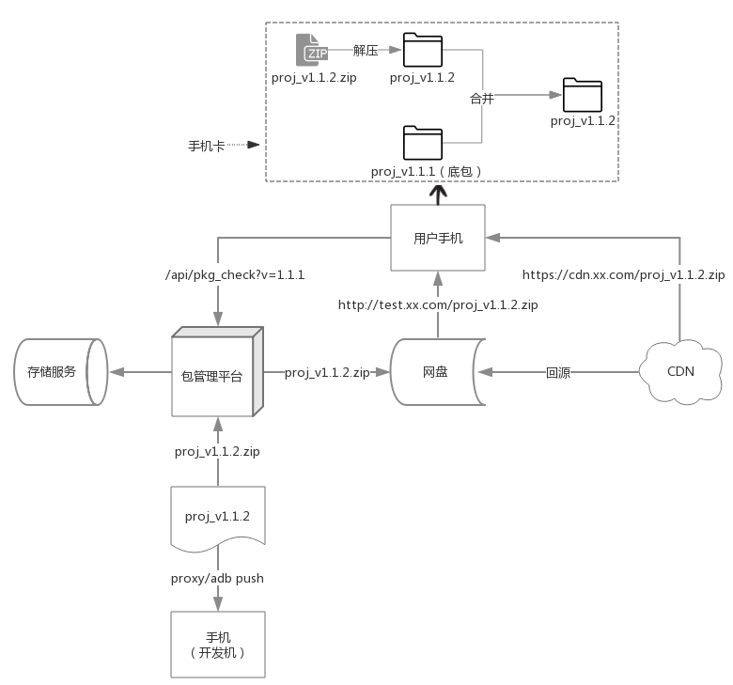
离线包更新流程

Slide 26
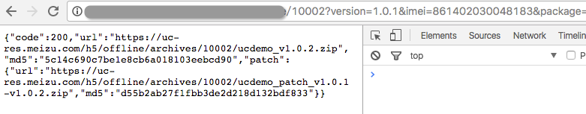
离线包瘦身——增量包
上传测试包时同时自动生成增量包
更新时同时返回增量和全量包地址
增量包在客户端进行hash校验防篡改
文件级别的增量diff

Slide 27
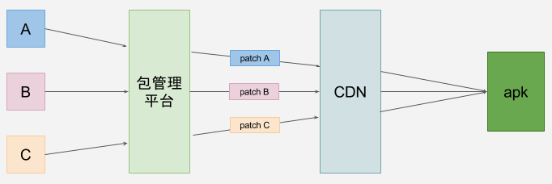
离线包瘦身——拆包
同一个apk内的H5按功能分为多个模块
模块之间的更新频率不同
生成离线包时只打包改动的模块进行更新
在客户端合并多包

Slide 28
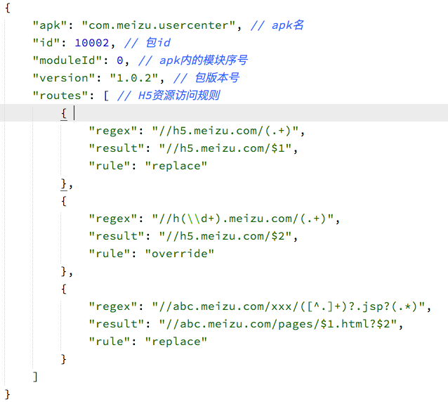
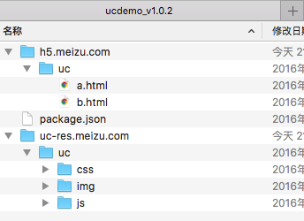
离线包规范

Slide 29
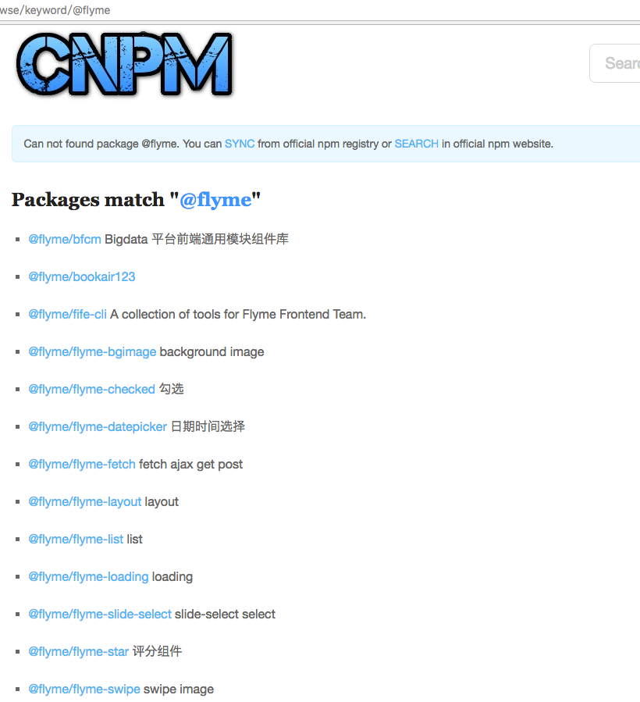
前端组件生态
私有npm仓库——cnpm
基于React的一系列前端组件
遵循ES6模块化标准
组件publish约定

Slide 30
工具
集成
前端开发环境
生成项目模板
前端工具链
重写
npm install
跨平台命令
zip、md5、rm等
通用数据
mock平台

Slide 31
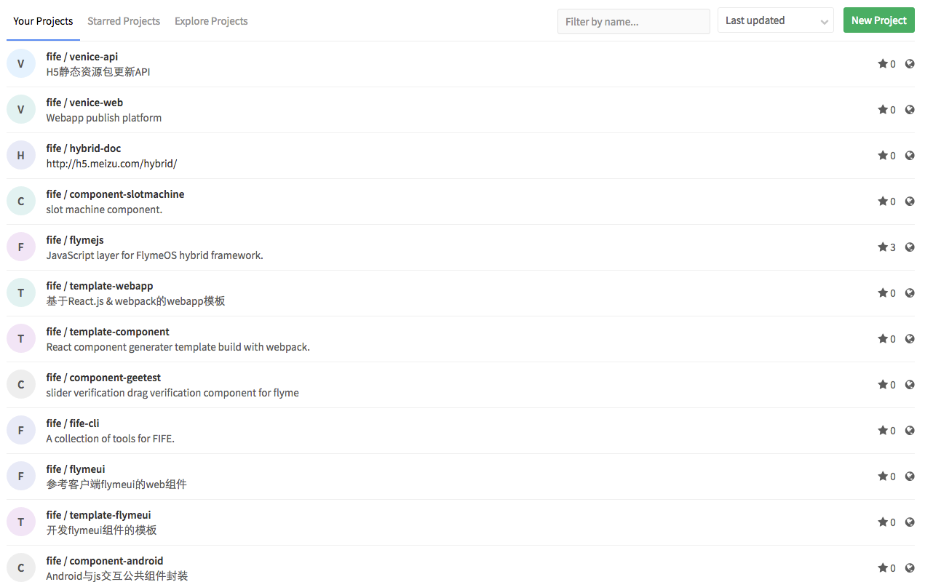
逐渐完善的工具链

Slide 32
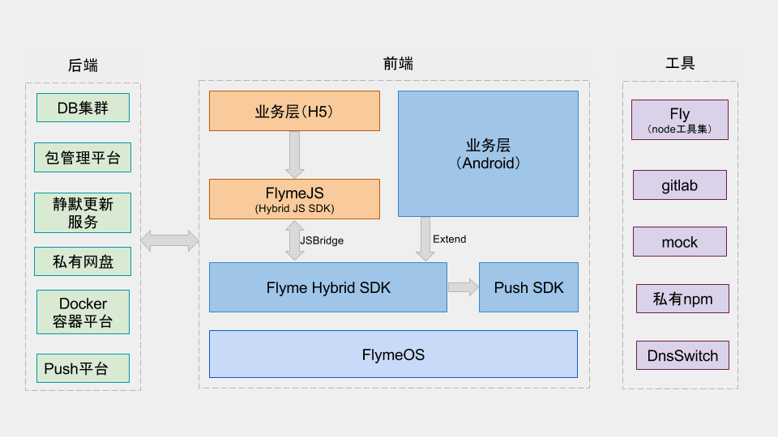
Flyme Hybrid 体系

Slide 33
（类）Hybrid开发方案对比
方案 | 原理 | 优点 | 缺点 | 适用范围
ReactNative/ Weex | js书写 原生代码运行 | 高性能、跨平台 | 接入门槛高 | 大公司、 创业团队
Hybrid | 定制且易扩展的 webview | 方案通用、 稳定、技术细节容易把控 | 技术实现不通用 开发成本高 性能不够好 | 大中型团队
Ionic/Cordova | 高度定制的webview | 丰富的api和完善的工具、插件，纯web方案 | 高度定制导致扩展性差，性能差，依赖官方后台实现热更 | 个人开发者

Slide 34
Q&A
谢谢！

